Slide 1
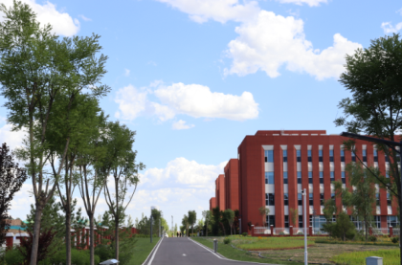
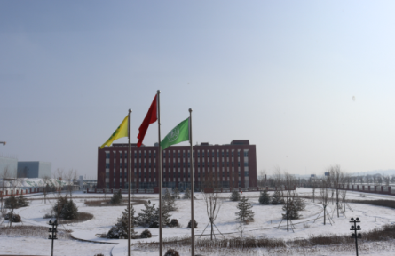
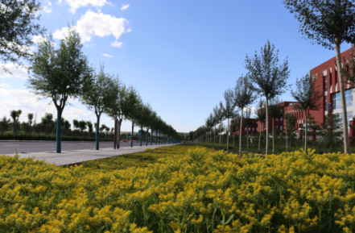
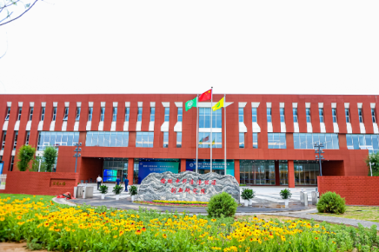
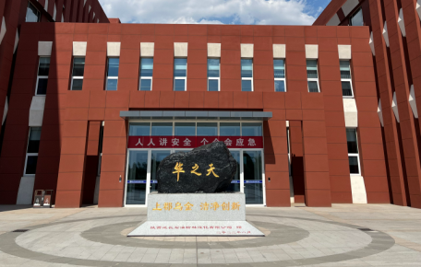
榆林中科洁净能源创新研究院
榆林中科洁净能源创新研究院PPT模板
姓名
年 月 日

Slide 2
目
录
01
单击此处添加标题
02
单击此处添加标题
03
单击此处添加标题
04
单击此处添加标题
05
单击此处添加标题

Slide 3
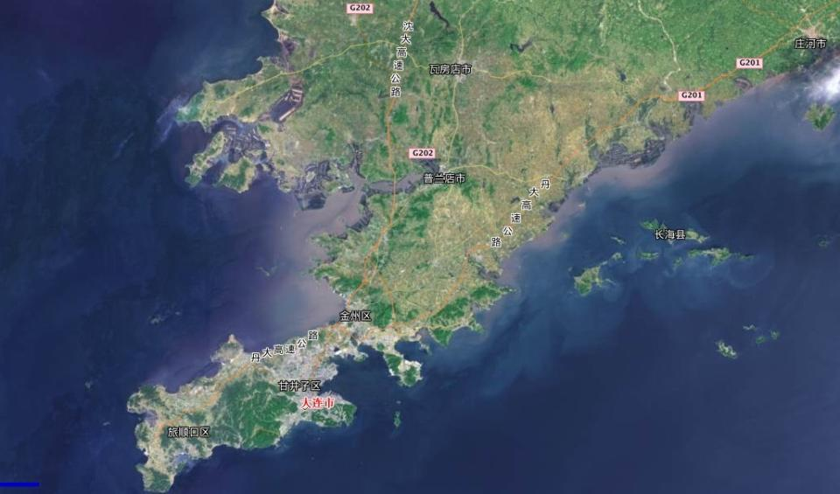
标题
3

Slide 4
标题
年份
年份
年份
年份
年份
年份
年份

Slide 5
标题
年份
年份
年份
年份

Slide 6
标题
两院院士
X人
正高级
X人
副高级
X人
中级、初级
X人
访问学者
X人
博士后
X人
博士研究生
X人
硕士研究生
X人
联合培养研究生
X人
共有约XX人在所工作和学习*
*截止20XX年X月XX日

Slide 7
标题

Slide 8
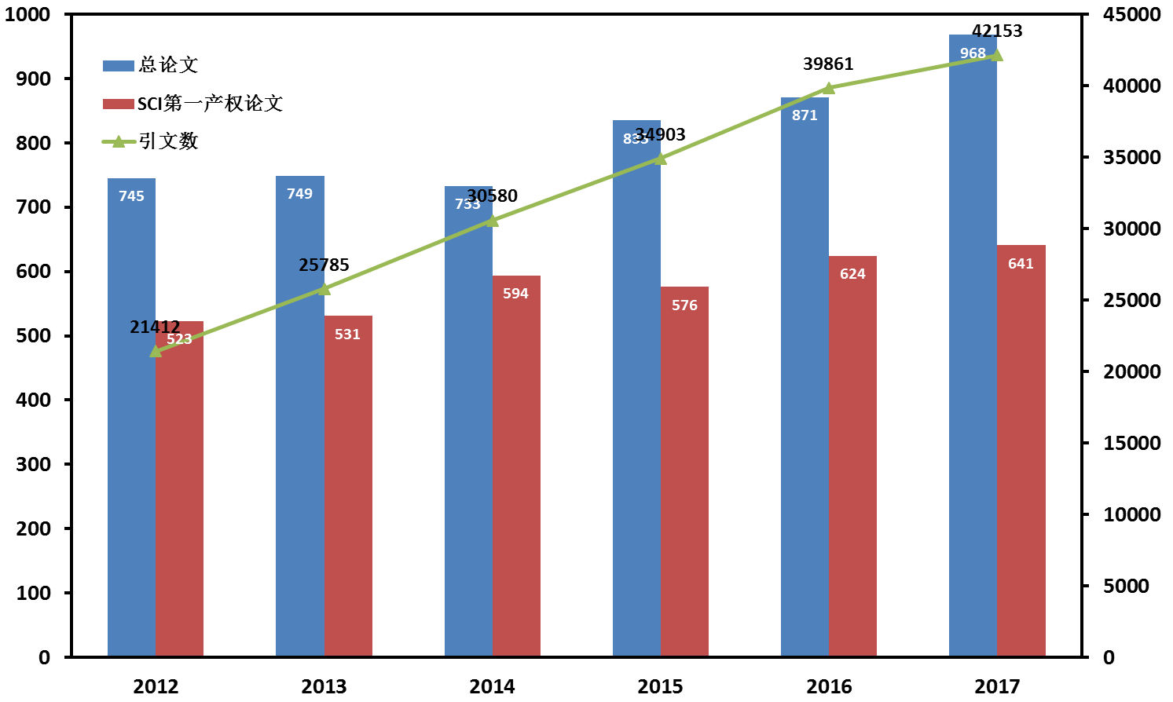
标题

Slide 9
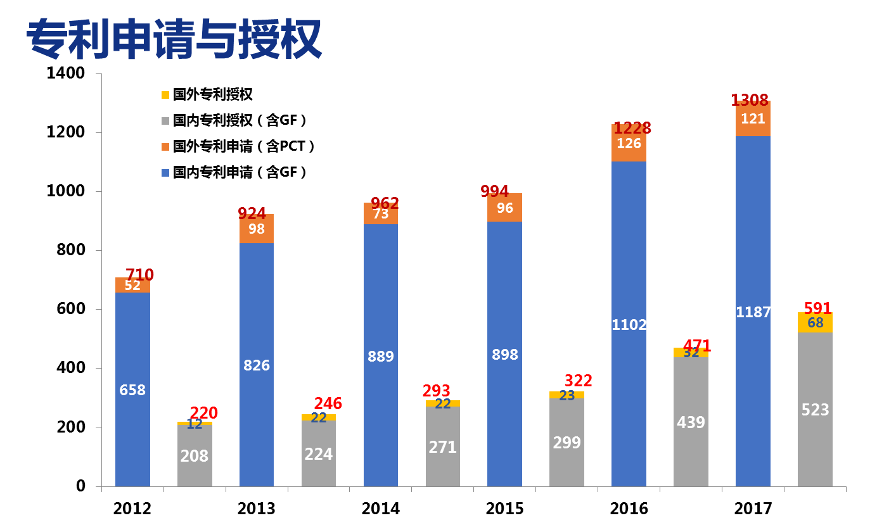
标题

Slide 10
标题

Slide 11
四个面向 四个率先
2030年建成全国一流研究院

